Slide 1
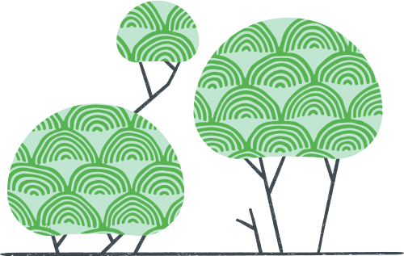
Thứ ... ngày ... tháng ... năm ....
Tự nhiên và xã hội
BÀI 13: MỘT SỐ BỘ PHẬN CỦA THỰC VẬT

Slide 2
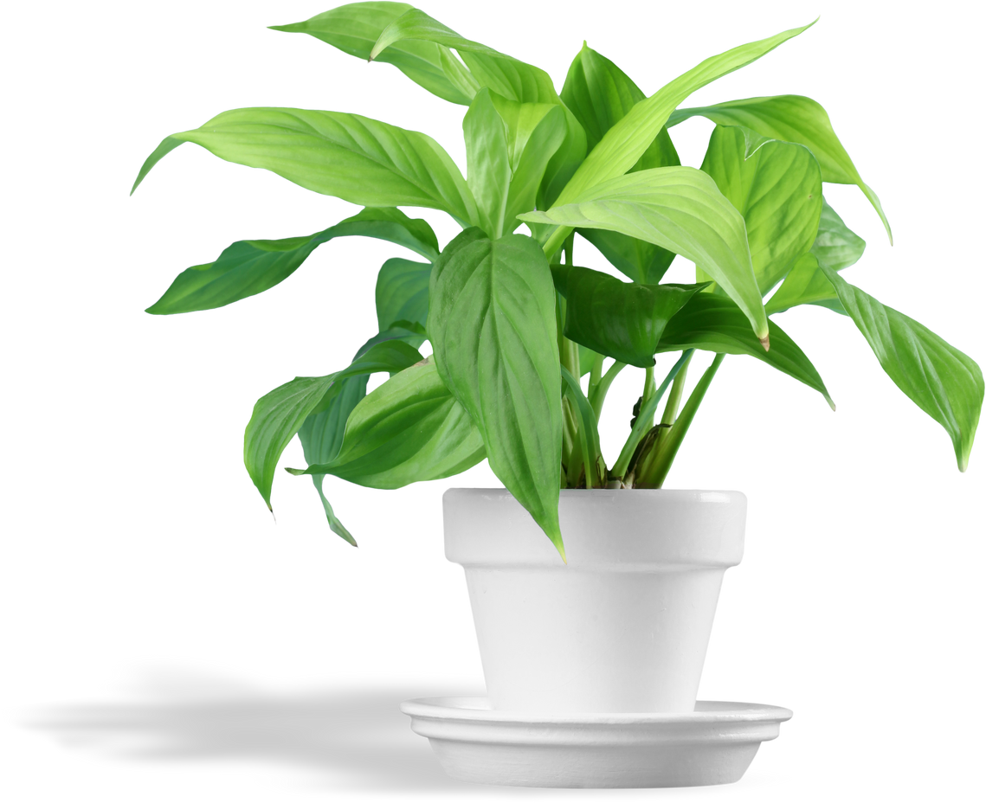
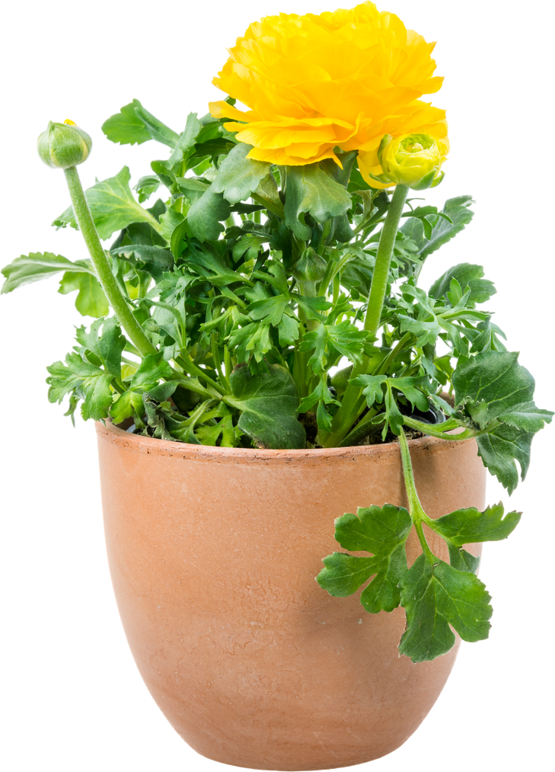
Tiết 1

Slide 3
Khởi động

Slide 4
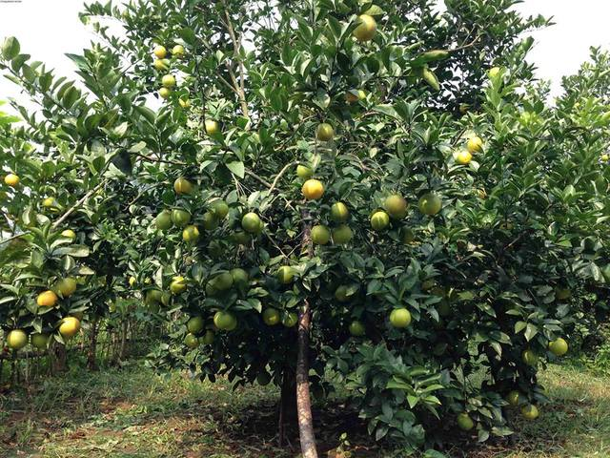
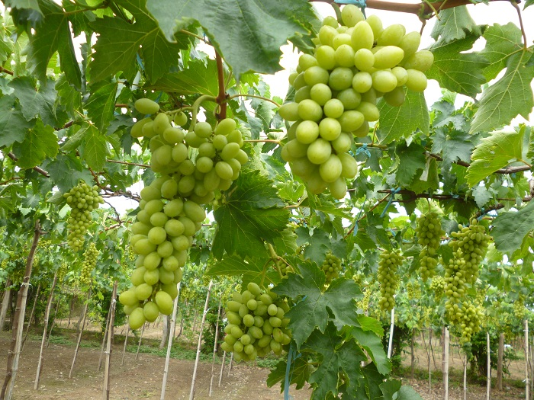
Xung quanh chúng ta có rất nhiều cây khác nhau. Em thích những cây nào? Vì sao?
Cây cam
Cây nho

Slide 5
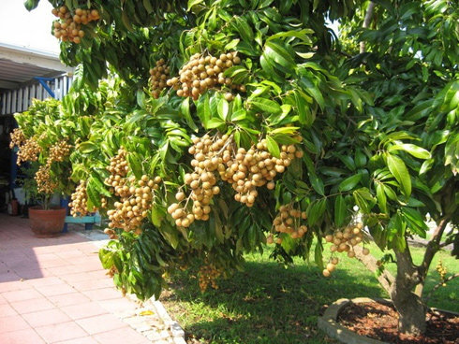
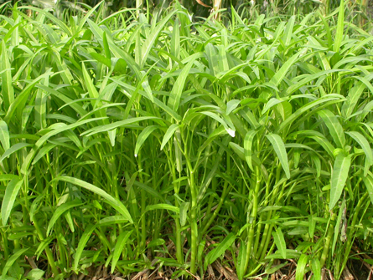
Xung quanh chúng ta có rất nhiều cây khác nhau. Em thích những cây nào? Vì sao?
Cây nhãn
Cây rau muống

Slide 6
Khám phá

Slide 7
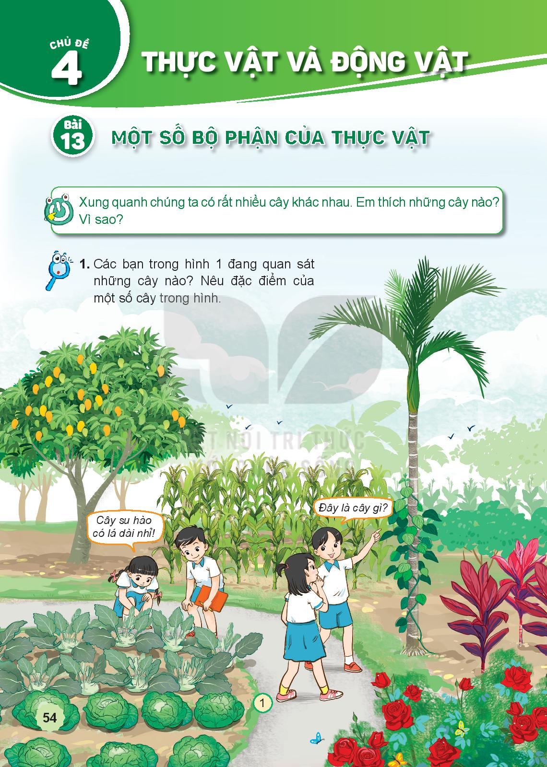
Các bạn trong hình 1 đang quan sát những cây nào? Nêu đặc điểm của một số cây trong hình.

Slide 8
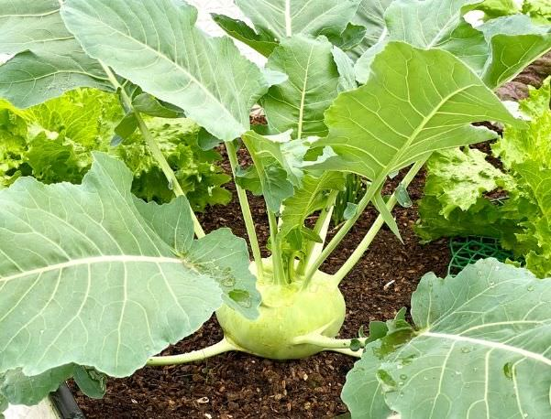
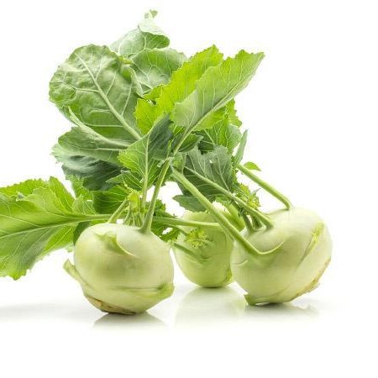
Đặc điểm cây su hào:
+ Lá màu xanh, lá dài
+ Thân phình to thành củ

Slide 9
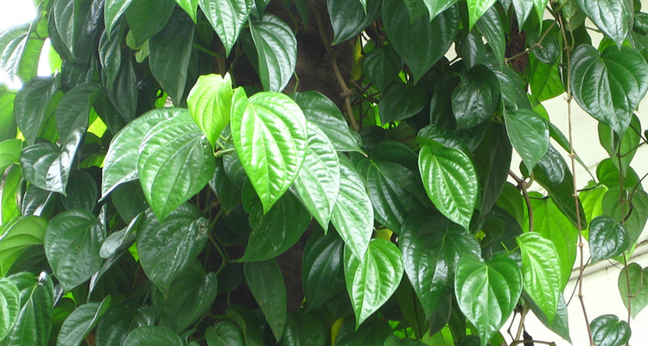
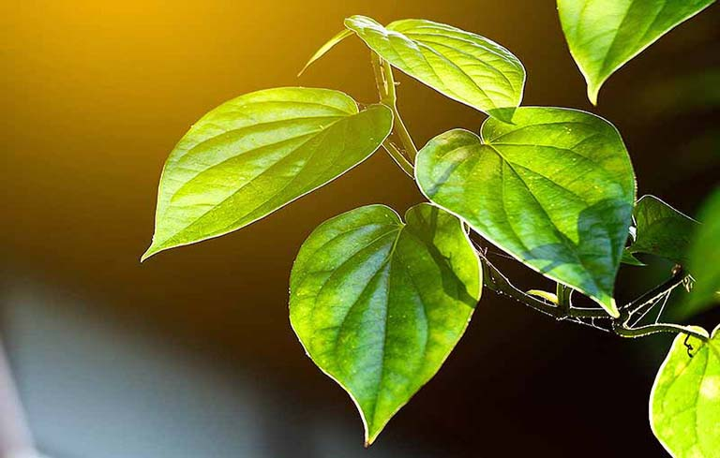
- Cây trầu không
+ Thân thảo
+ Lá hình trái tim
+ Lá màu xanh

Slide 10
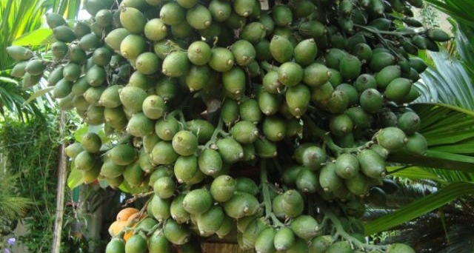
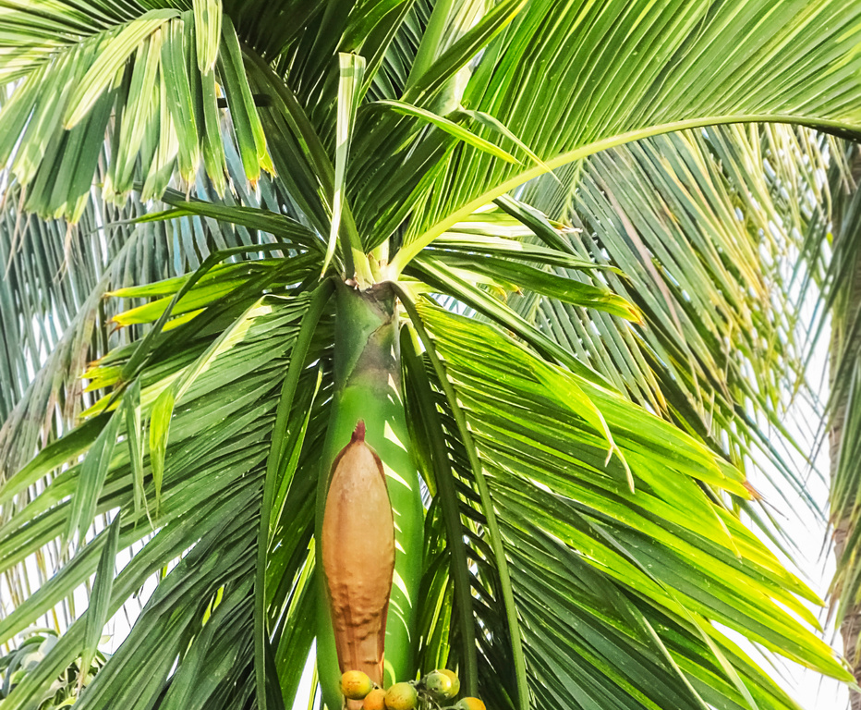
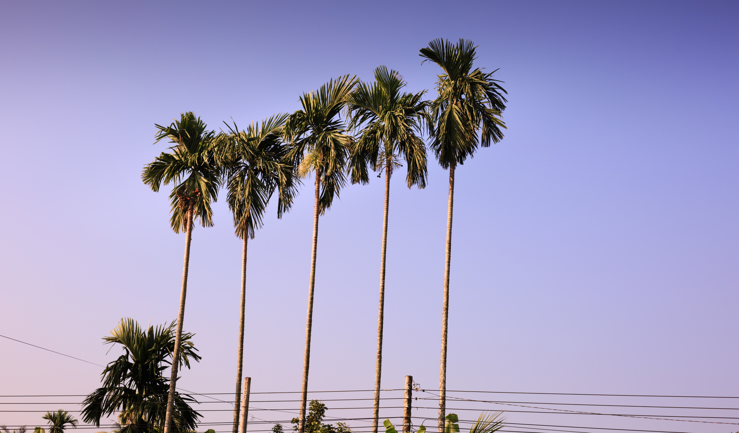
Cây cau:
+ Thân cao
+ Lá xòe to, xẻ rộng
+ Quả thành chùm

Slide 11
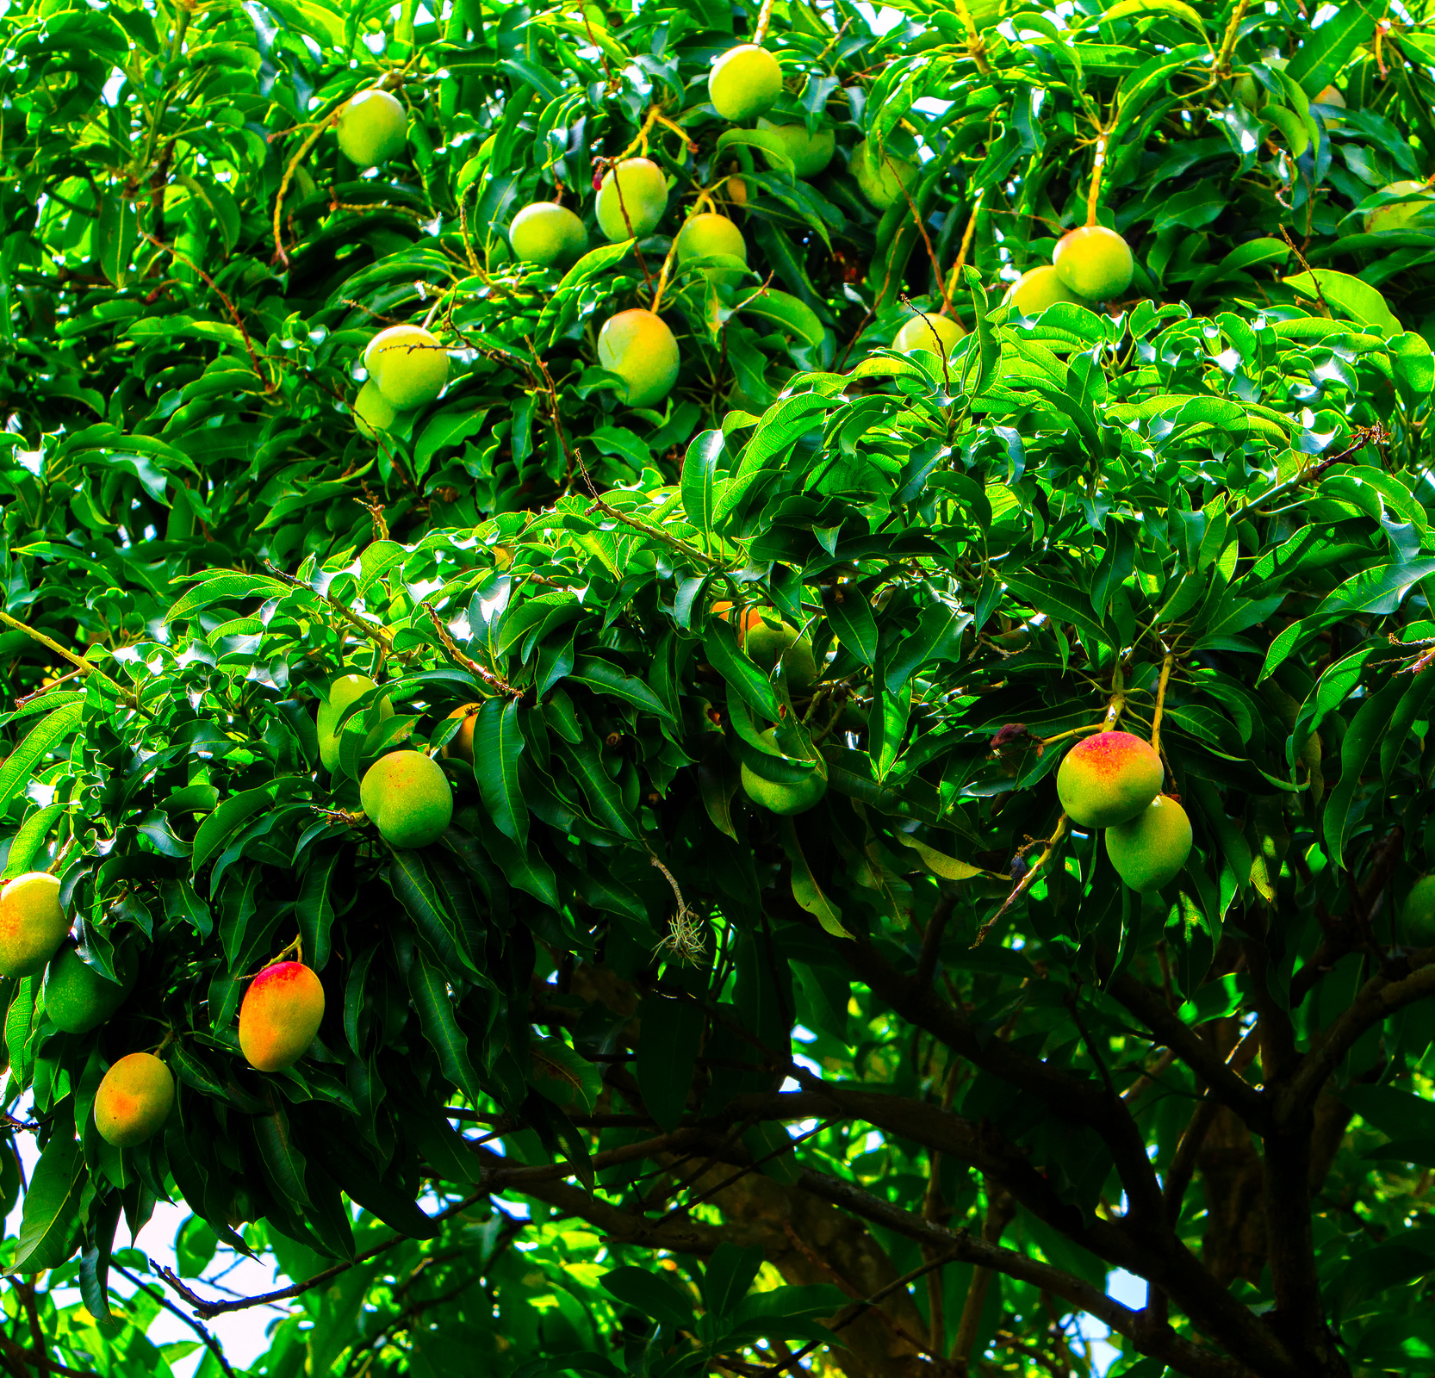
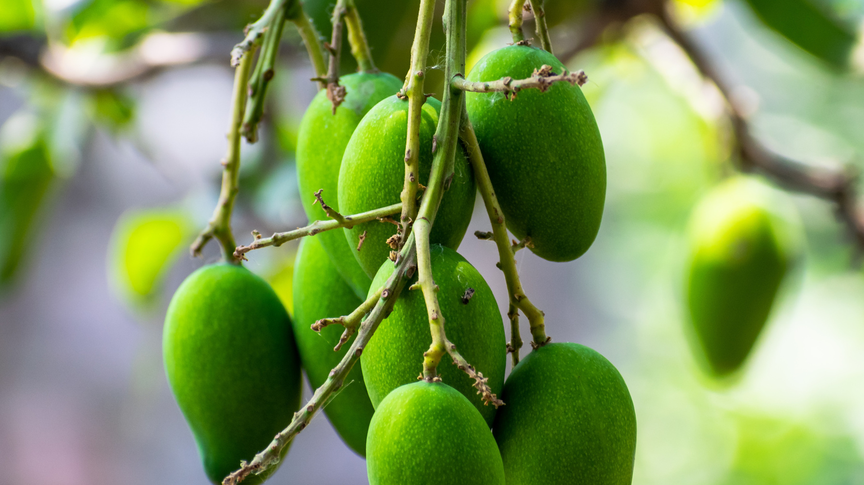
Cây xoài

Slide 12
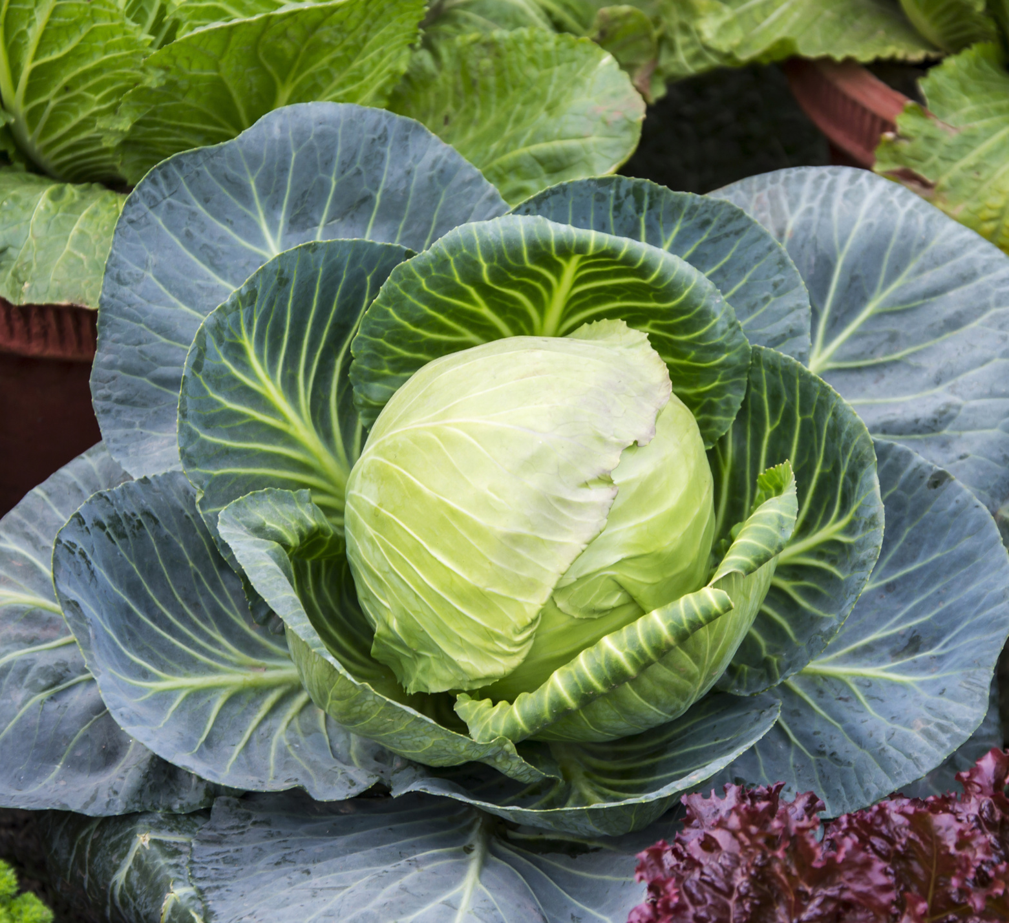
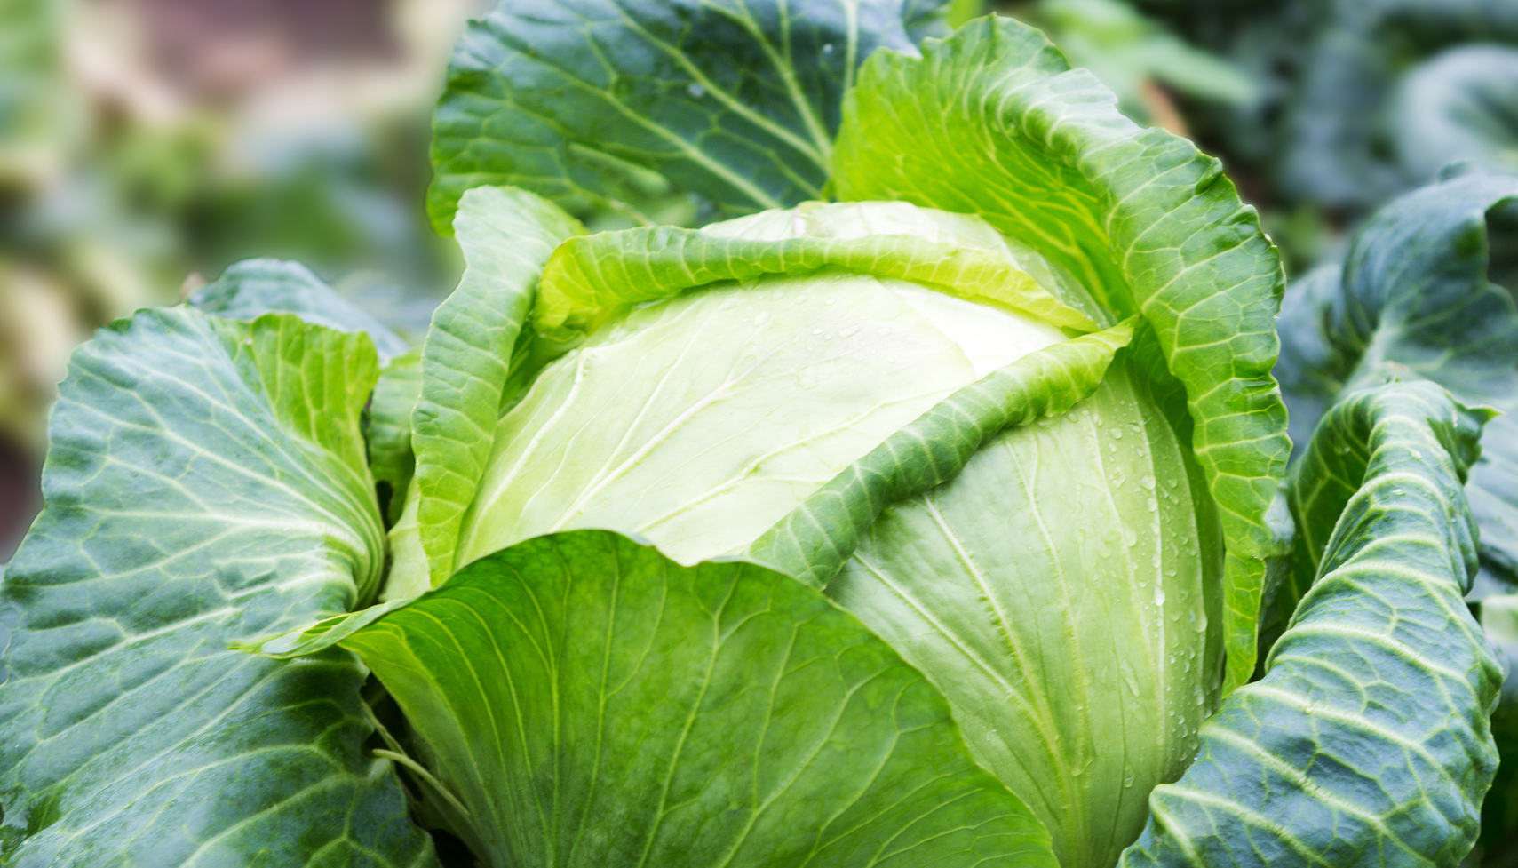
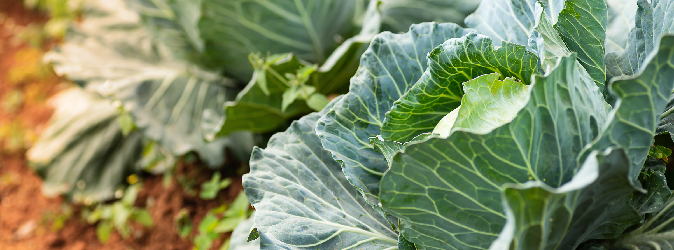
Bắp cải

Slide 13
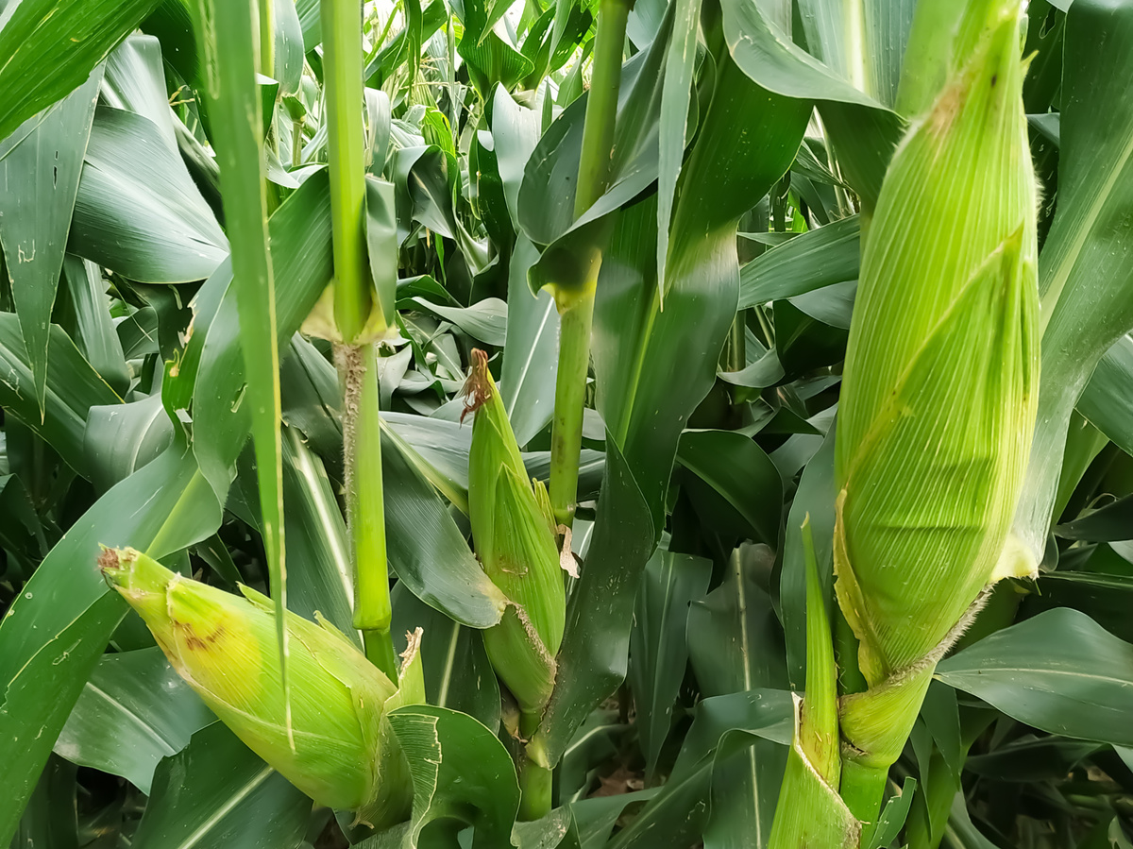
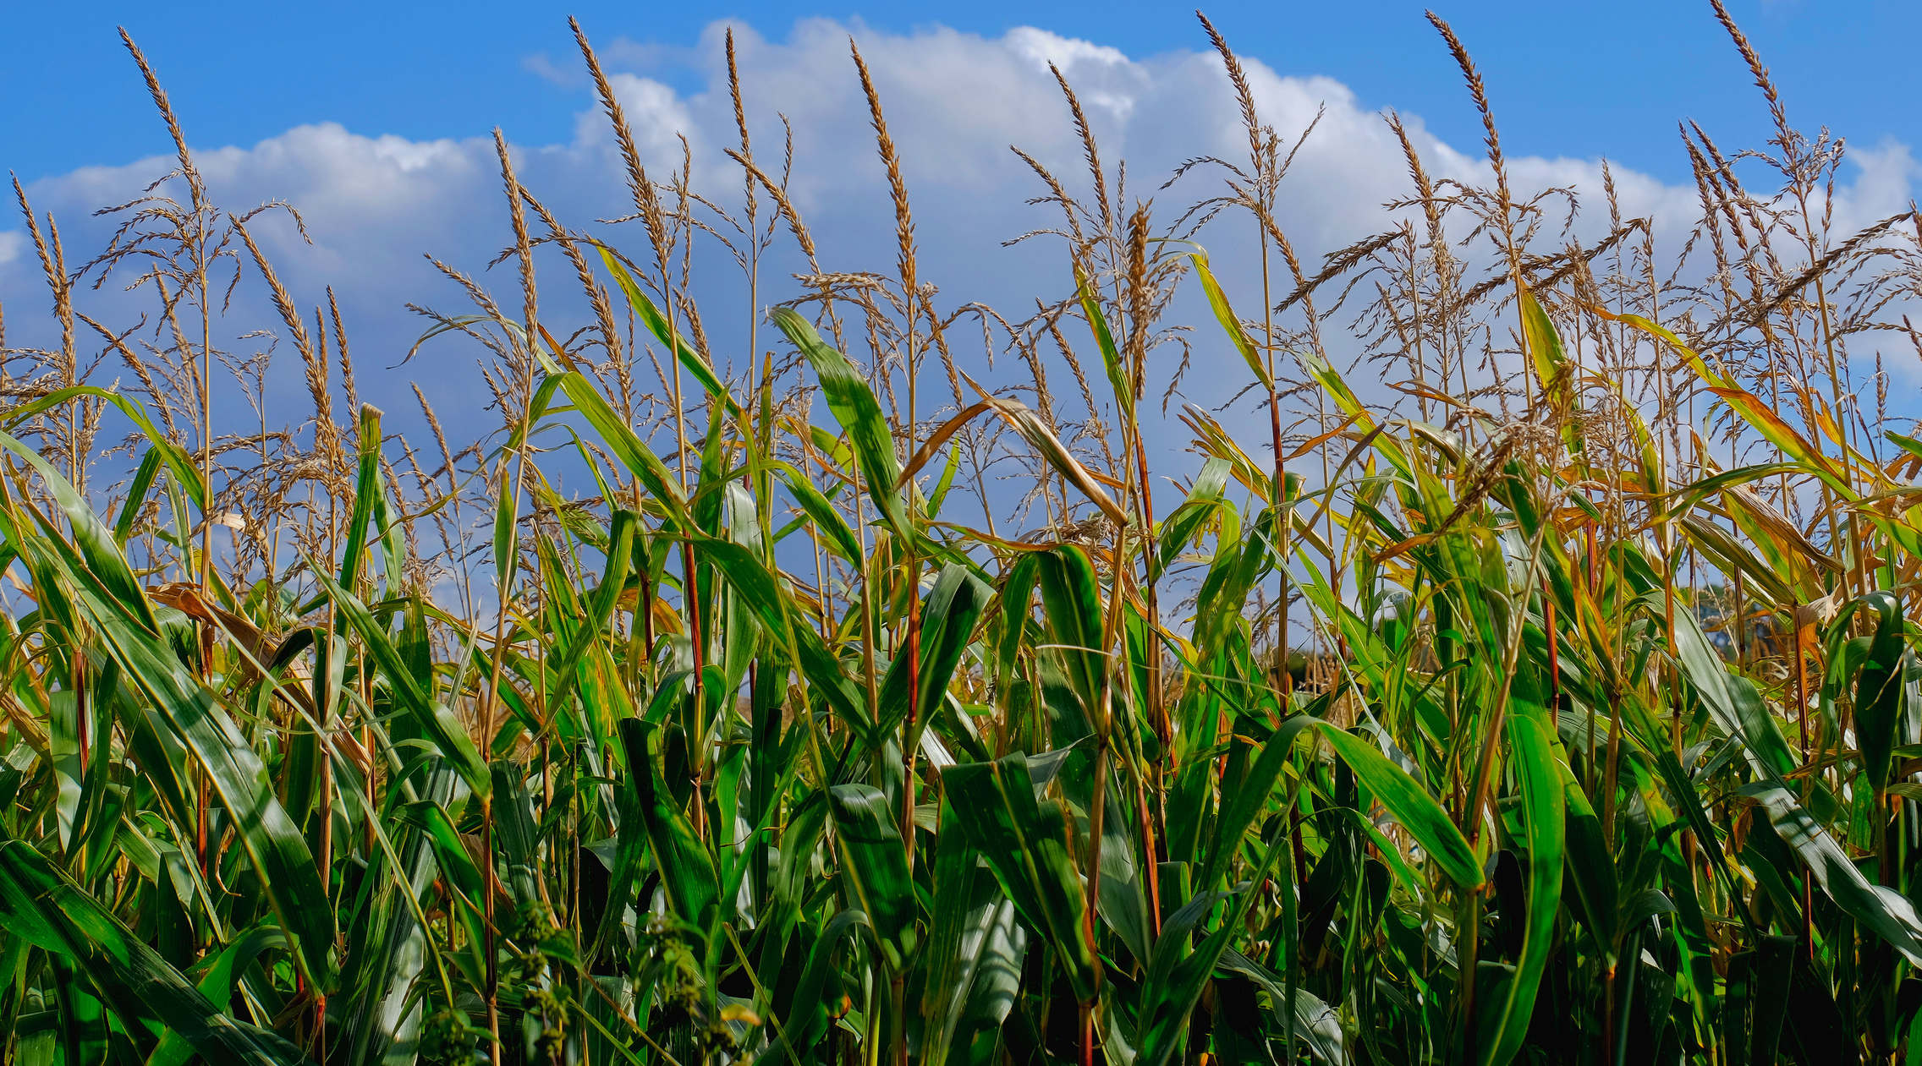
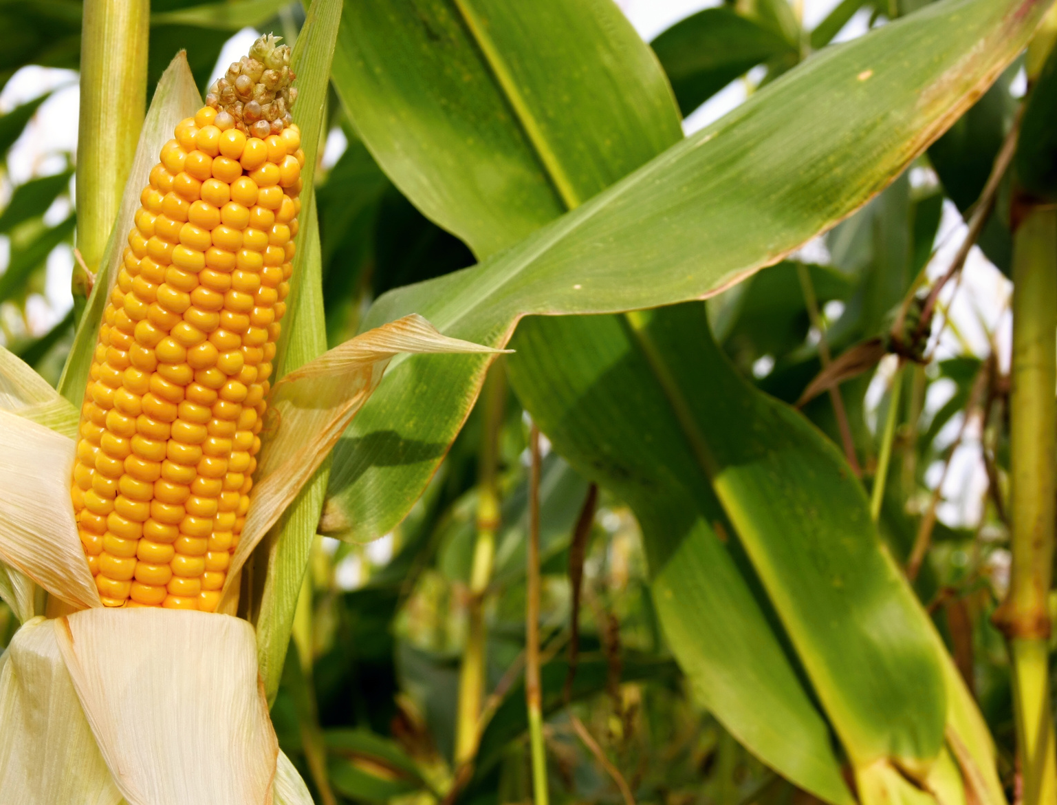
Cây ngô

Slide 14
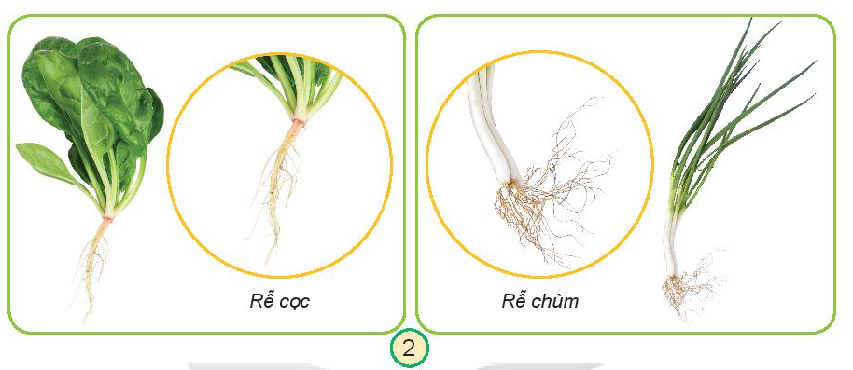
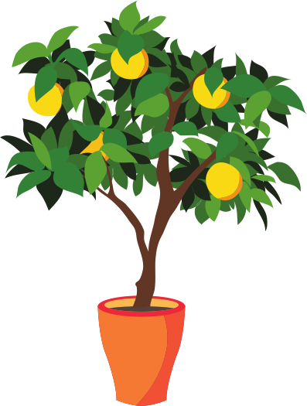
Quan sát hình 2 và nhận xét đặc điểm của rễ cọc, rễ chùm.
Rễ cọc: có một rễ cái và
nhiều rễ con
Rễ chùm: có nhiều rễ con

Slide 15
Rễ cây có hai loại chính là rễ cọc và rễ chùm

Slide 16
Thực hành

Slide 17
Sắp xếp các cây từ hình 3 đến hình 6 vào nhóm cây có rễ cọc, rễ chùm.

Slide 18
Sắp xếp các cây từ hình 3 đến hình 6 vào nhóm cây có rễ cọc, rễ chùm.
Rễ cọc | Rễ chùm
Cây rau dền | Cây cần tây
Cây bưởi | Cây lúa

Slide 19
Nhận xét và so sánh hình dạng, kích thước các rễ cây đó.

Slide 20
Nhận xét và so sánh hình dạng, kích thước các rễ cây đó.
 | Hình dạng | Kích thước
Cây rau dền | Một rễ cọc và nhiều rễ con xung quanh | Nhỏ
Cây cần tây | Nhiều rễ con | Nhỏ
Cây lúa | Nhiều rễ con | Nhỏ
Cây bưởi | Một rễ cọc và nhiều rễ con xung quanh | Lớn

Slide 21
Khám phá

Slide 22
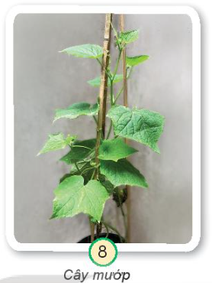
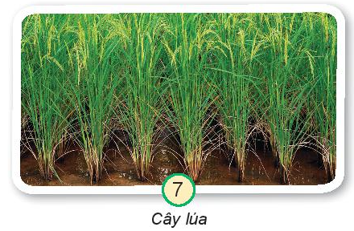
Quan sát các hình dưới đây và cho biết:
- Cây nào có thân đứng, thân leo, thân bò?
Thân đứng
Thân leo

Slide 23
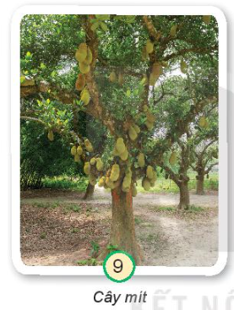
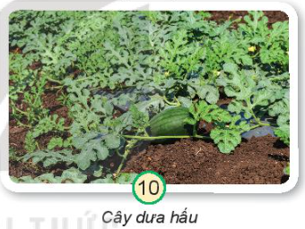
Quan sát các hình dưới đây và cho biết:
- Cây nào có thân đứng, thân leo, thân bò?
Thân bò
Thân đứng

Slide 24
Quan sát các hình dưới đây và cho biết:
- Cây nào có thân gỗ, thân thảo?
Thân thảo
Thân thảo

Slide 25
Quan sát các hình dưới đây và cho biết:
- Cây nào có thân gỗ, thân thảo?
Thân thảo
Thân gỗ

Slide 26
Nhận xét, so sánh về đặc điểm, hình dạng của các thân cây.
Đặc điểm, hình dạng của các thân cây là khác nhau. Có các loại thân đứng, thân leo, thân bò, thân gỗ, thân thảo.

Slide 27
Một số cây có thân phình to thành củ như su hào, khoai tây; rễ phình to thành củ như cà rốt, khoai lang; một số cây khác lại có rễ phụ mọc từ thân, cành như cây đa, cây đước.

Slide 28
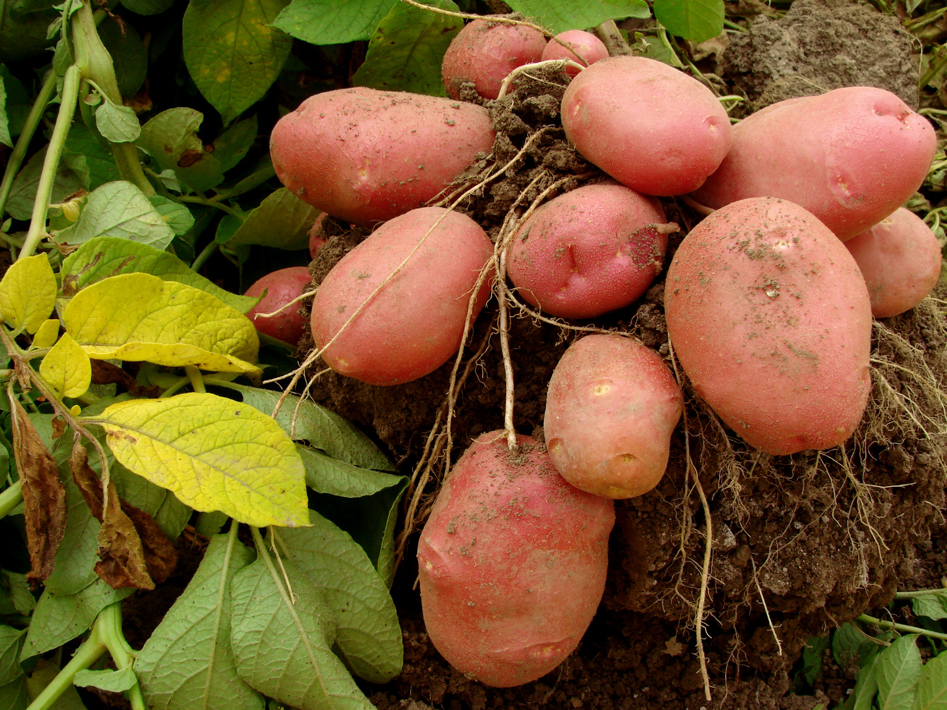
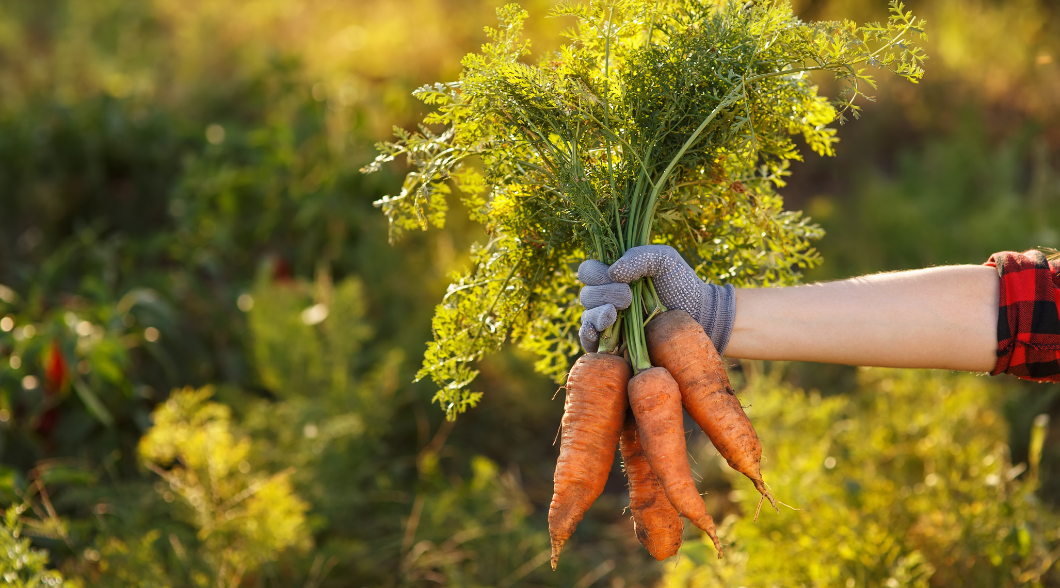
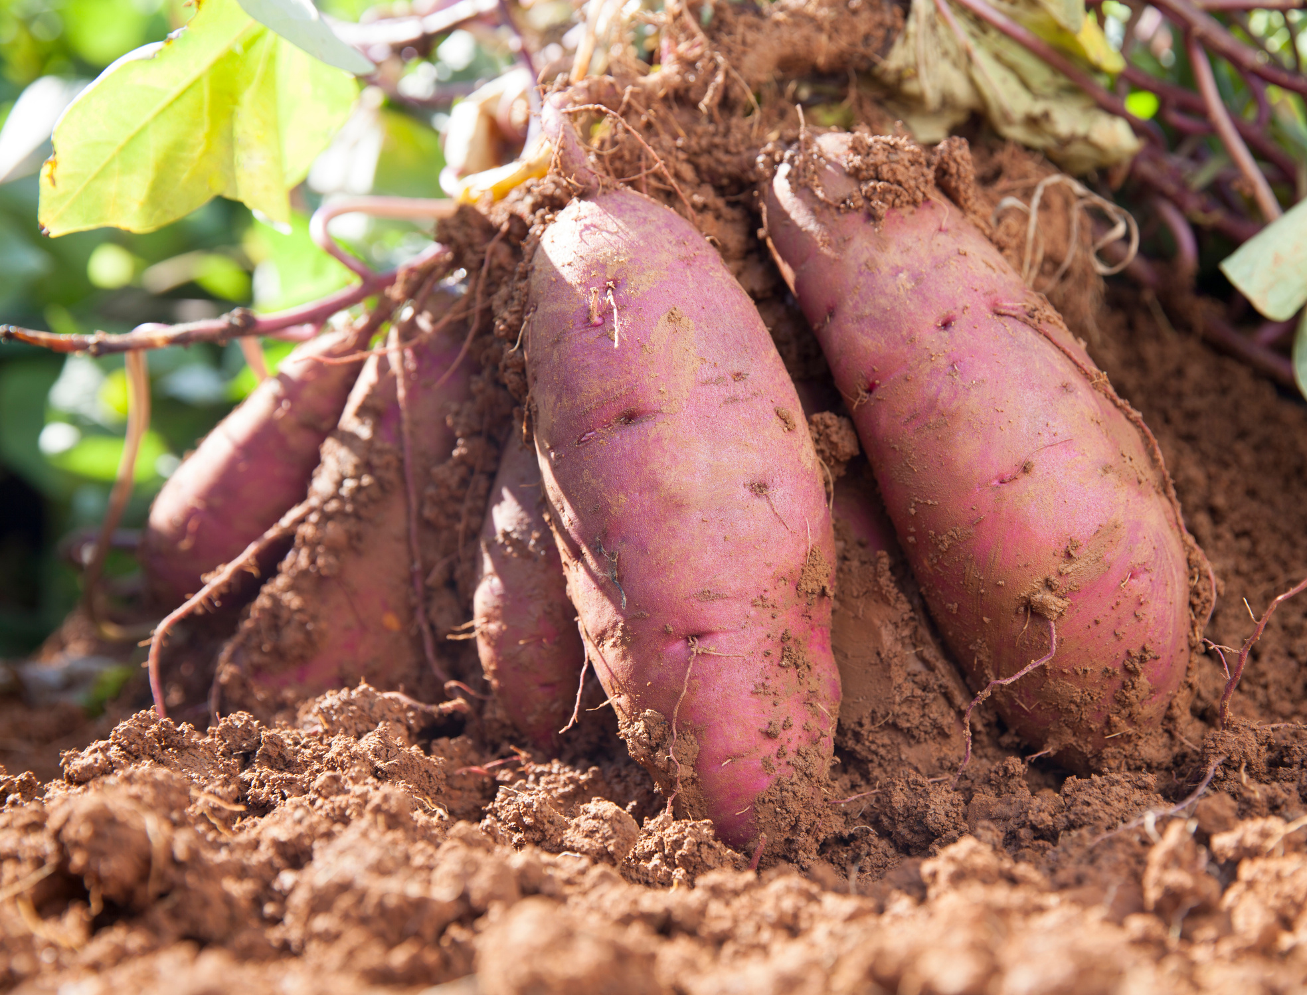

Slide 29
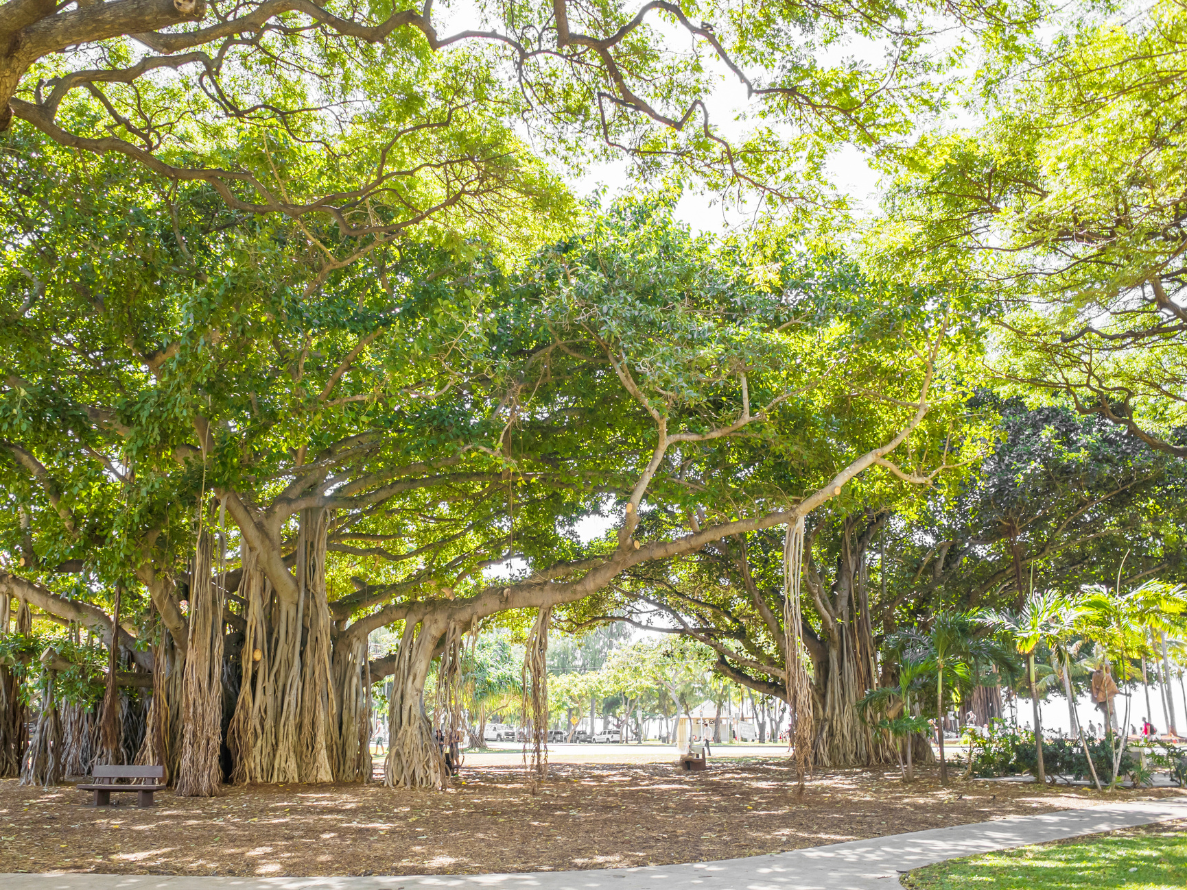
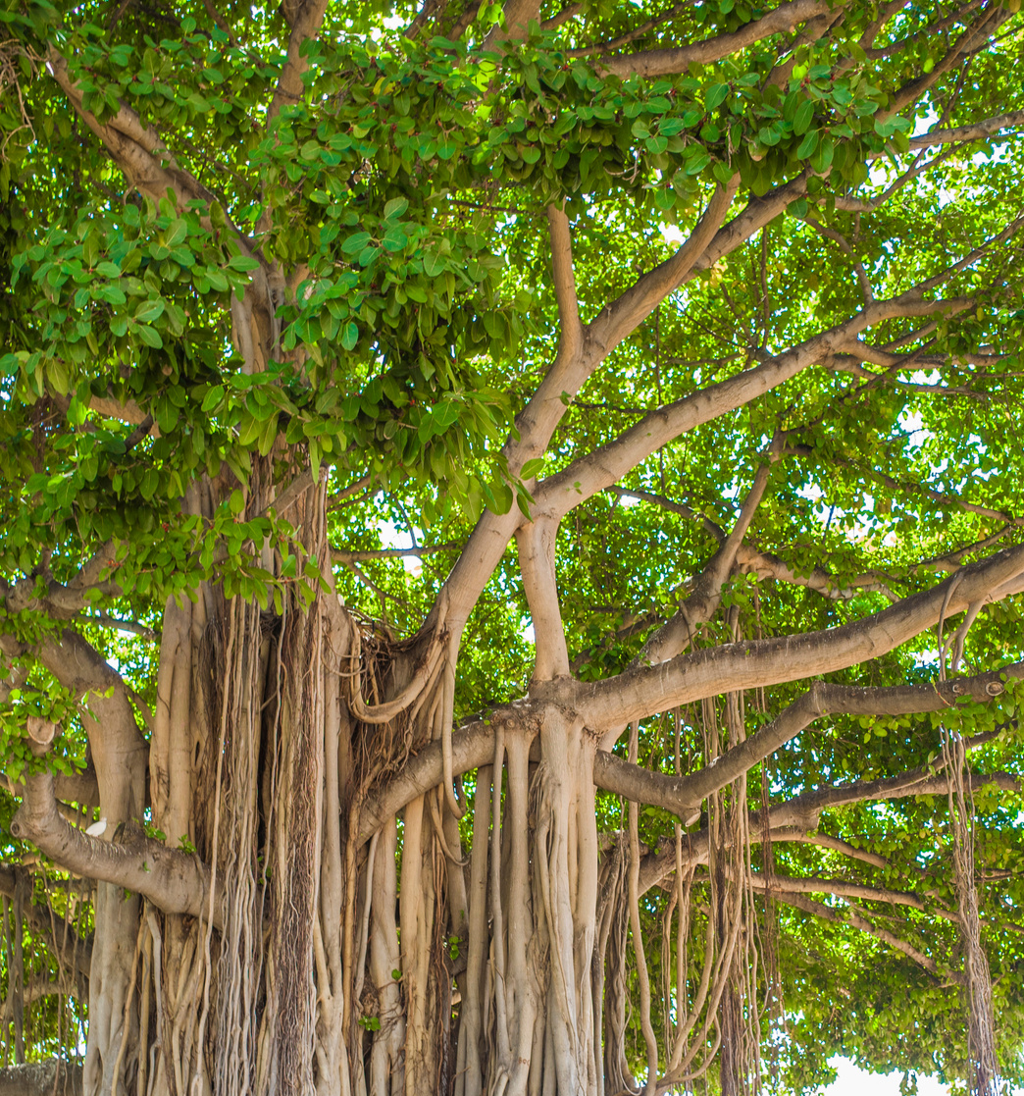

Slide 30
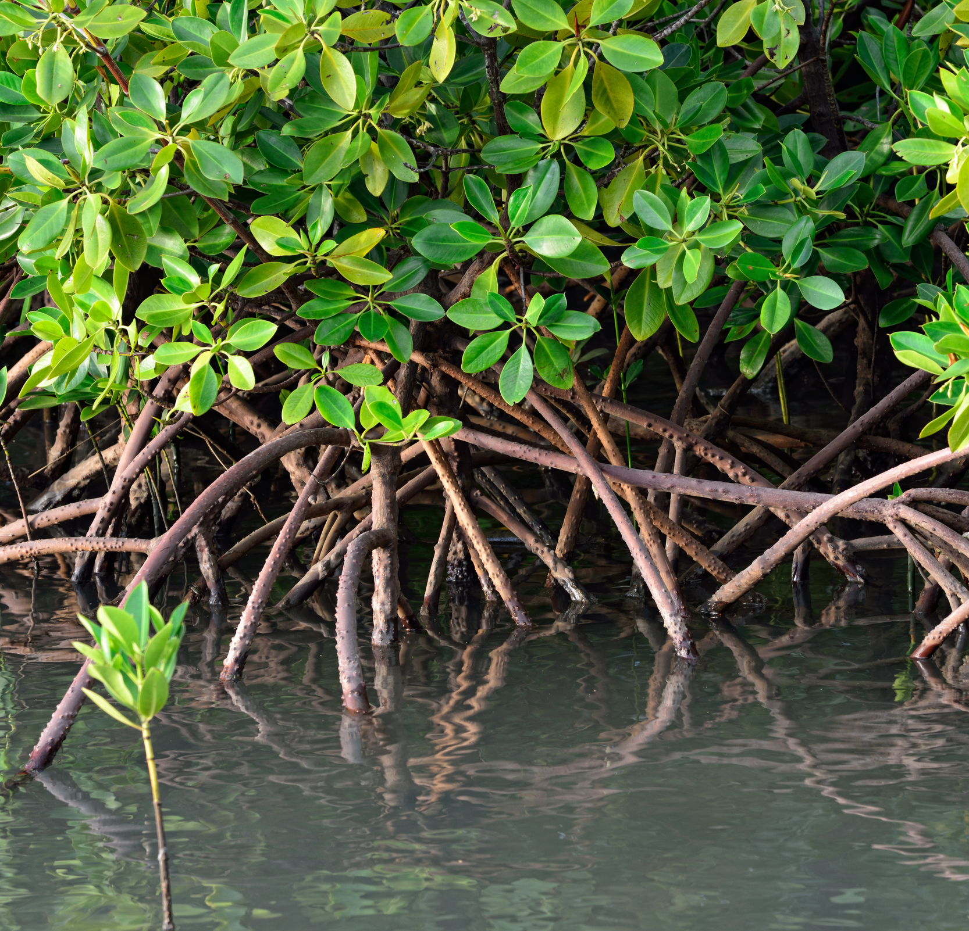
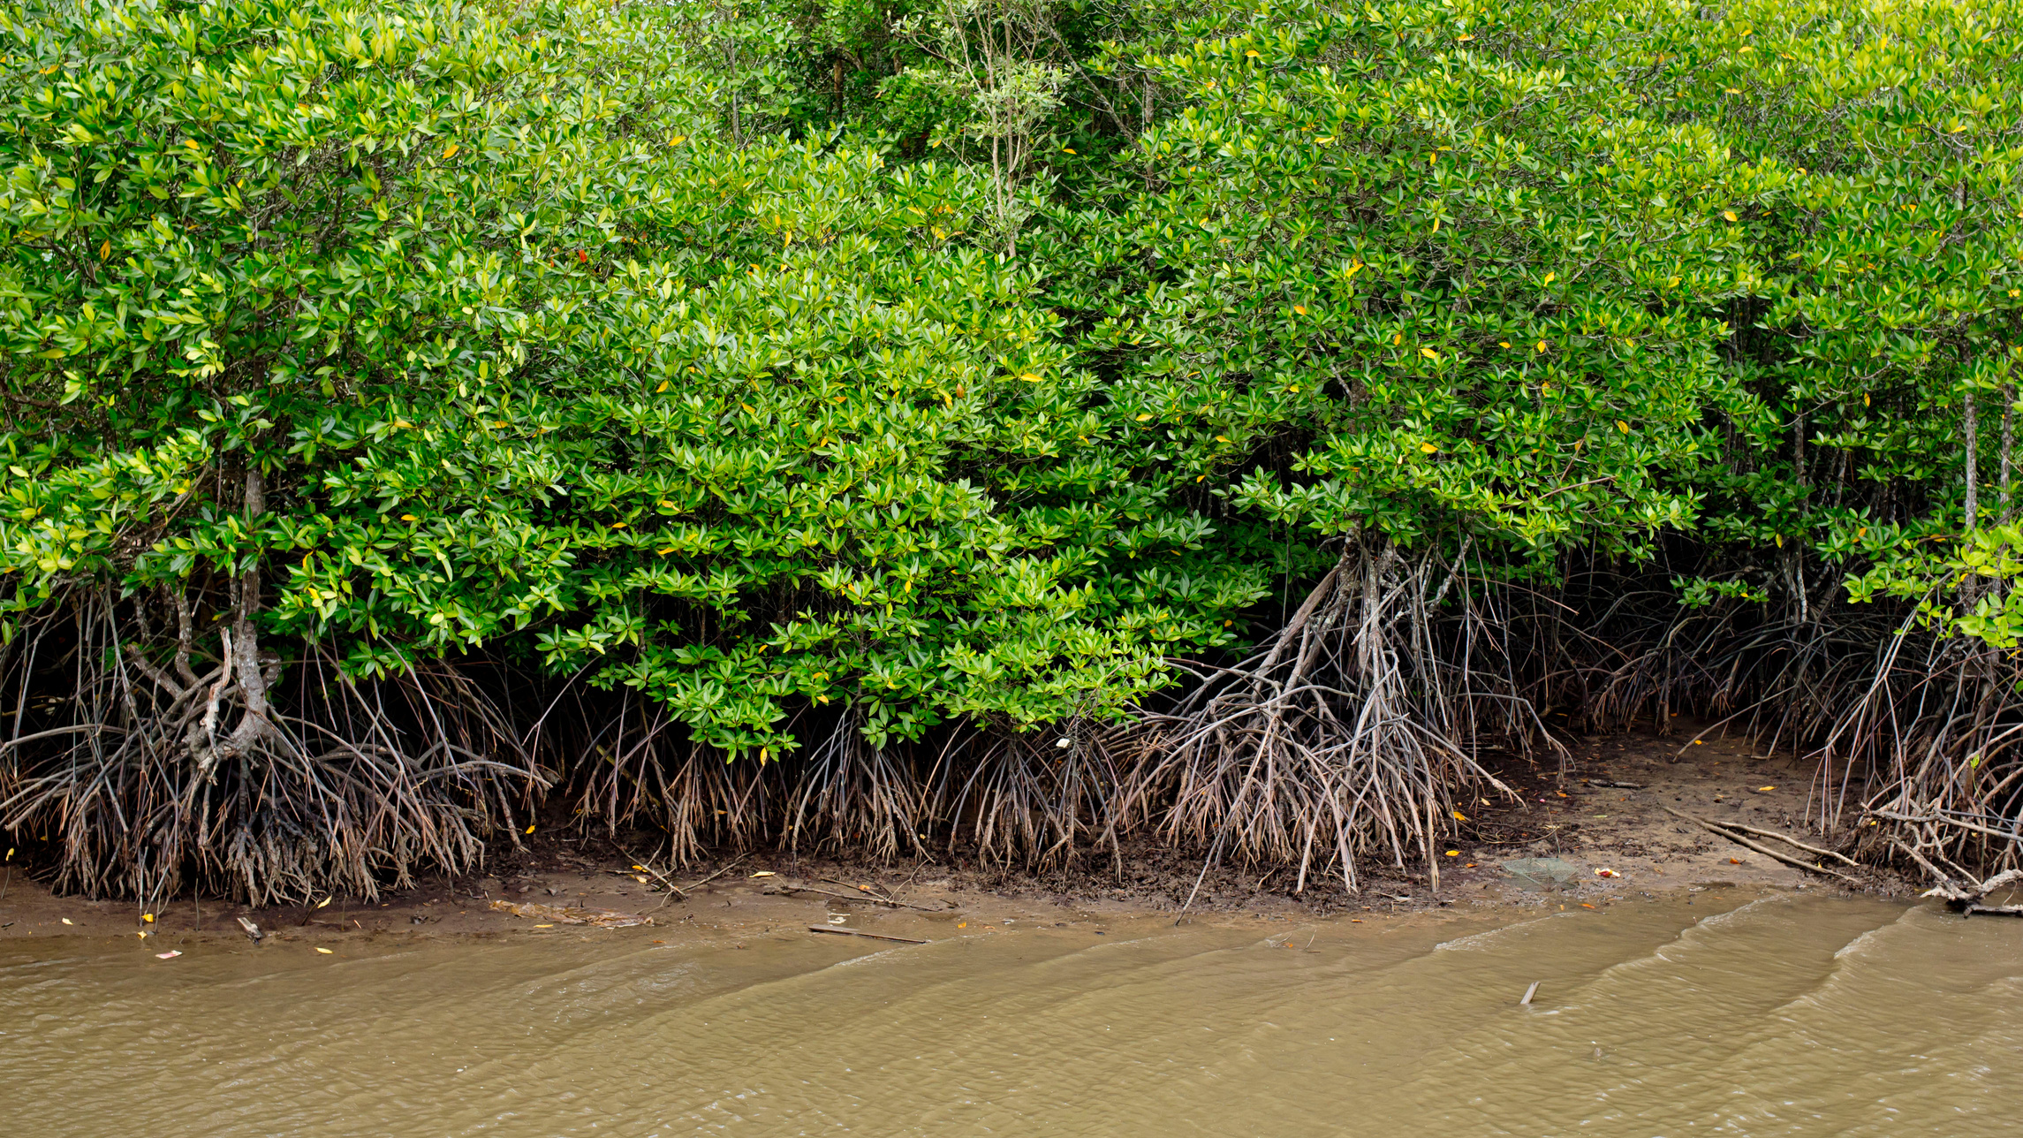

Slide 31
Thực hành

Slide 32
Quan sát thực vật xung quanh, viết vào vở tên cây theo gợi ý:
Thân đứng | Thân bò | Thân leo
Cây phượng | Cây bí ngô | Cây mướp
Cây bàng | Cây rau má | Cây mồng tơi
Cây xoài | Cây dưa hấu | Cây đỗ

Slide 33
Tiết 2

Slide 34
Khám phá

Slide 35
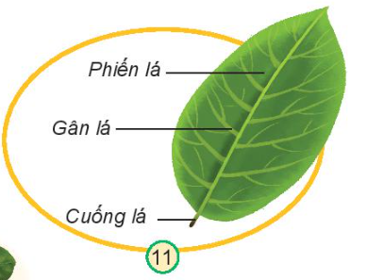
Chỉ và nói tên các bộ phận của lá cây ở hình 11.
Các bộ phận của lá gồm: cuống lá, gân lá, phiến lá.

Slide 36
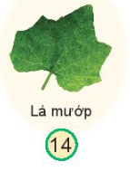
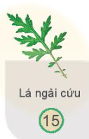
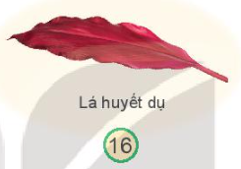
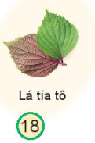
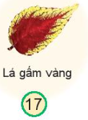
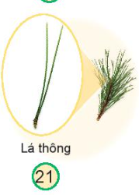
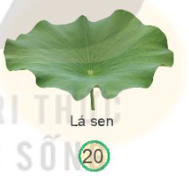
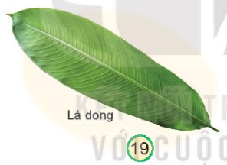
Nhận xét và so sánh về hình dạng, kích thước, màu sắc của một số lá cây các hình dưới đây.

Slide 37
 | Hình dạng | Kích thước | Màu sắc
Lá lúa | Lá dài, hẹp ngang | Nhỏ | Xanh
Lá vú sữa | Lá hình bầu dục | Nhỏ | Xanh
Lá mướp | Lá hình trái tim | Vừa | Xanh
Lá ngải cứu | Các lá nhỏ đối xứng nhau xếp đối xứng trên lá | Nhỏ | Xanh
Lá huyết dụ | Lá hình dài vót nhọn phần đuôi | Vừa | Đỏ
Lá gấm vàng | Lá hình bầu dục vót nhọn phần đuôi | Nhỏ | Trong đỏ, viền vàng
Lá tía tô | Hình trái tim, mép răng cưa | Nhỏ | Trên xanh, dưới tím
Lá dong | Lá dài | To | Xanh
Lá sen | Lá hình tròn Mép lá hơi uốn lượn, gân tỏa tròn, nổi rõ ở mặt dưới | To | Xanh
Lá thông | Các lá nhỏ dài xếp thành chùm dài | Nhỏ | Xanh

Slide 39
Thực hành

Slide 40
Quan sát một lá cây, vẽ và ghi tên các bộ phận của lá cây đó.
Học sinh quan sát một lá cây, vẽ và ghi tên các bộ phận của lá cây đó.
Chia sẻ với các bạn về tên, đặc điểm của lá cây em đã vẽ.

Slide 41
Tiết 3

Slide 42
Khám phá

Slide 43
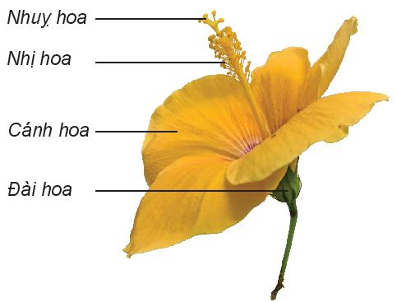
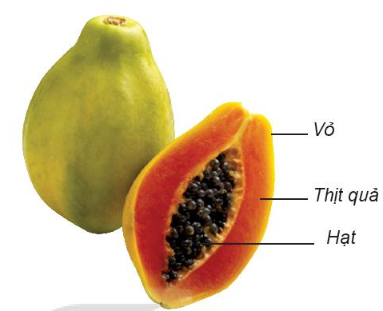
Chỉ, nói tên các bộ phận của hoa và quả.

Slide 44
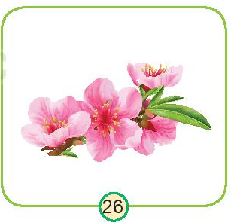
Nhận xét và so sánh về màu sắc, hình dạng của hoa, quả.

Slide 45
Nhận xét và so sánh về màu sắc, hình dạng của hoa, quả.
 | Màu sắc | Hình dạng
Hoa hồng | Đỏ | Các cánh hoa xếp chồng lên nhau
Hoa cúc | Vàng | Các cánh hoa xếp chồng lên nhau
Hoa đào | Hồng | Các cánh hoa xếp đôi diện nhau
Quả thanh long | Vỏ hồng, ruột trắng | Tròn, có cuống ngoài quả
Quả chuối | Vàng | Dài
Quả cam | Vỏ xanh, ruột cam | Tròn trơn

Slide 46
Thực hành

Slide 47
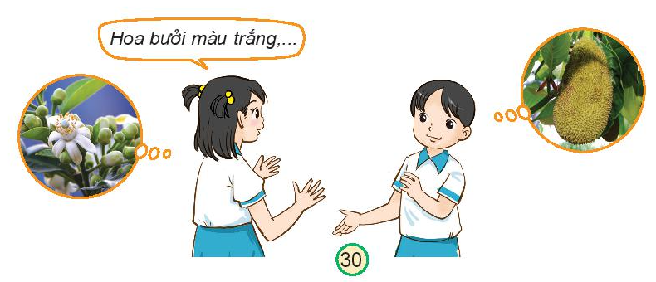
Giới thiệu với bạn về đặc điểm của hoa và quả khác mà em biết.

Slide 48
Vận dụng

Slide 49
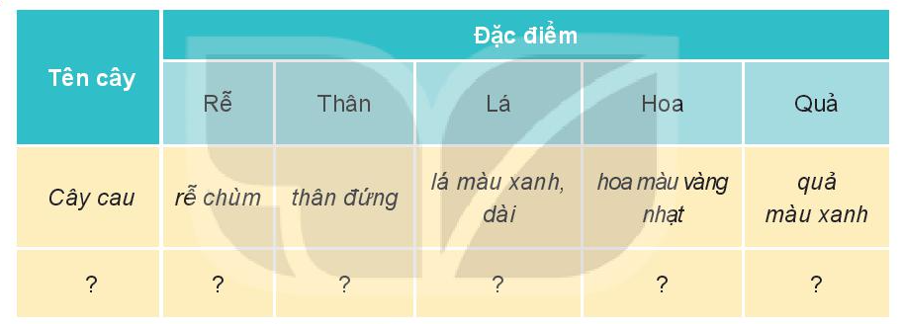
Tìm hiểu cây ở trường hoặc nơi em sống theo gợi ý sau:

Slide 50
Tìm hiểu cây ở trường hoặc nơi em sống theo gợi ý sau:
Tên cây | Đặc điểm
 | Rễ | Thân | Lá | Hoa | Quả
Cây cau | chùm | Đứng | Màu xanh, dài | Màu trắng | Quả xanh
Cây bưởi | Cọc | Đứng | Màu lá xanh, hình bầu dục | Màu trắng | Quả xanh
Cây ổi | Cọc | Đứng | Màu xanh, hình bầu dục, vân lá rõ ràng | Màu trắng | Quả xanh
Cây roi | Cọc | Đứng | Màu xanh, hình bầu dục | Màu trắng | Quả hồng
Cây lúa | chùm | Đứng | Màu xanh, hình thon dài | Màu trắng | Quả vàng
Cây dưa hấu | chùm | Bò | Màu xanh, có gai nhỏ, hình các lá có tía đối xứng | Màu vàng | Quả xanh hoặc xanh sọc vàng
Nhận xét và so sánh về đặc điểm của các cây đó.

Slide 52
Củng cố
Dặn dò

